Slide 1
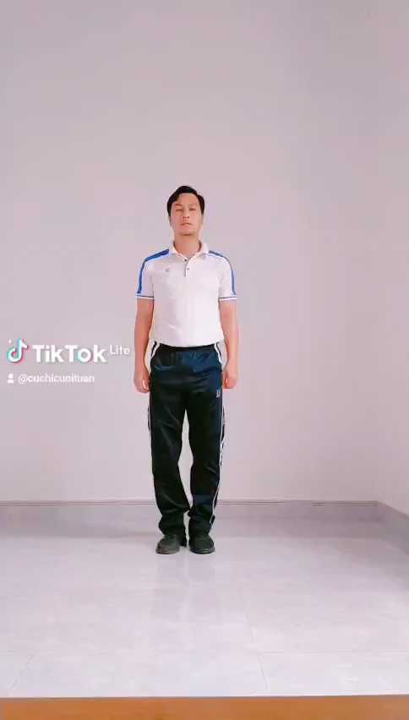
CHƯƠNG TRÌNH THỂ DỤC LỚP 12
NĂM HỌC 2021 – 2022
TUẦN 2
NỘI DUNG BUỔI HỌC
BÀI THỂ DỤC CHỐNG CORONA – BÓNG CHUYỀN
KHỞI ĐỘNG
Xoay các khớp, ép dọc, ép ngang, gập duỗi, động tác tay này chạm mủi chân kia, ………
II. BÀI THỂ DỤC : ÔN ĐỘNG TÁC 1, 2. HỌC ĐỘNG TÁC 3 - ĐỘNG TÁC 4
    ĐỘNG TÁC 3
Nhịp 1 : Chân trái bước sang ngang, hai tay lên cao.
Nhịp 2 : Chân trái khép về tư thế chuẩn bị.
Nhịp 3 : Tương tự Nhịp 1, nhưng đổi bên phải.
Nhịp 4 : Chân phải khép về tư tế chuẩn bị.
Nhịp 5 : Chân trái bước lùi ra sau khuỵu rối vuông gốc, tay phải co trước vai, tay trái dang ngang.
Nhịp 6 : Trở về tư thế chuẩn bị.
Nhịp 7 : Tương tự Nhịp 5 nhưng đổi bên.
Nhịp 8 : : Trở về tư thế chuẩn bị.
Thực hiện 2 lần 8 nhịp

Slide 2
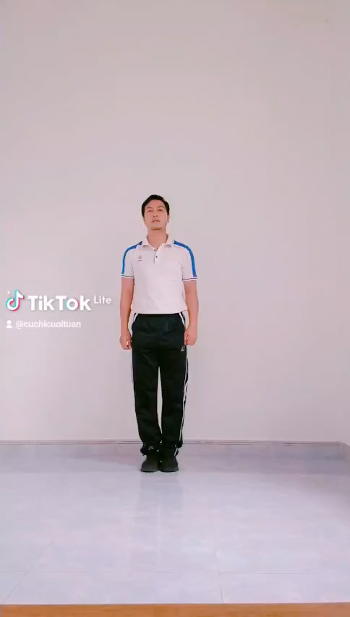
2. ĐỘNG TÁC 4
Nhịp 1 : Đứng thẳng đưa hai tay lên cao, hai bàn tay nắm lại.
N2. ĐỘNG TÁC 4hịp 2 : Khuỵu hai gối, hai tay ép song song với người.
Nhịp 3 : Tương tự nhịp 1.
Nhịp 4 : Hạ tay khép về tư tế chuẩn bị.
Nhịp 5 : Chân trái bước rộng chếch trái 45 độ, khuỵu gối trái đồng thời hai tay dang ngang, lòng bàn tay ngữa, căng ngực.
Nhịp 6 : Khép chân trái về tư thế chuẩn bị.
Nhịp 7 : Tương tự Nhịp 5 nhưng đổi bên.
Nhịp 8 : Khép chân trái về tư thế chuẩn bị.
Thực hiện 2 lần 8 nhịp

Slide 3
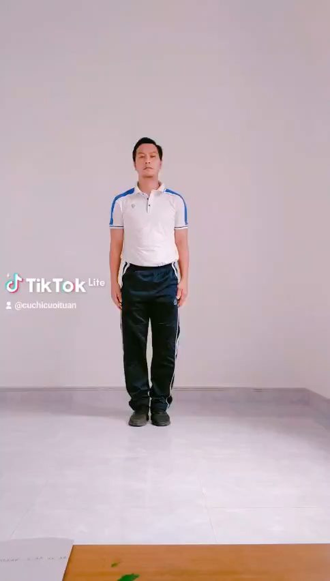
THỰC HIỆN ĐỘNG TÁC 3 – 4

Slide 4
III. BÓNG CHUYỀN : ÔN KỸ THUẬT CHUYỀN BÓNG CAO TAY
1. Tư thế chuẩn bị.
Cần phải xác định chính xác điểm rơi của quả bóng và nhanh chóng di chuyển tới vị trí chuyền bóng. Tư thế hai chân rộng bằng vai (hoặc chân trước chân sau), trọng lượng cơ thể dồn đều vào hai chân, gối hơi khuỵu, thân trên thẳng và mặt hơi ngửa mắt quan sát bóng. Đồng thời hai tay đưa lên cao tạo thành hình túi thích hợp để đón bóng. Thả lỏng cơ thể.
2. Động tác chuyền bóng
Khi bóng đến, hai bàn tay tiếp xúc bóng bao quanh tương đối đồng đều; hai bàn tay mở rộng nhưng không mở căng các ngón tay; hai bàn tay tạo thành hình túi bao quanh bóng với hai ngón tay cái hướng vào nhau đỡ phía bên dưới bóng. Ngón tay trỏ đỡ bóng ở phía sau và chếch xuống dưới. Ngón cái, ngón trỏ, ngón giữa tiếp xúc bóng nhiều hơn ngón út và kế út (chú ý, bóng không được tiếp xúc vào lòng bàn tay, chỉ tiếp xúc trên những ngón tay).
Bóng tiếp xúc đều trên các ngón tay. Khi bóng tới hai bàn tay tiếp xúc ở phía sau bóng và hơi chếch xuống bên dưới của bóng. Độ cao khi tiếp xúc bóng tốt nhất là ở trên hoặc ngang trán, khoảng cách khoảng 15-20cm (tầm tiếp xúc có thể thay đổi tùy thuộc theo trình độ và đặc điểm của người tập). Khi tiếp xúc vào bóng cổ tay hơi ngửa và bẻ vào về phía thân người.
Khi chuyền bóng đi lực chuyền bóng được phối hợp từ lực đạp của chân, lực vươn lên cao ra trước của thân người và lực đẩy của tay lên cao ra trước (với một góc độ từ 60-65 độ). Chuyền bóng đi theo hướng đã định và quá trình vận động của tay khi chuyền bóng liên tục không thay đổi.
3. Sau khi bóng rời khỏi tay, hai tay tiếp tục vươn theo bóng sau đó về tư thế chuẩn bị thực hiện các động tác tiếp theo.

Slide 5
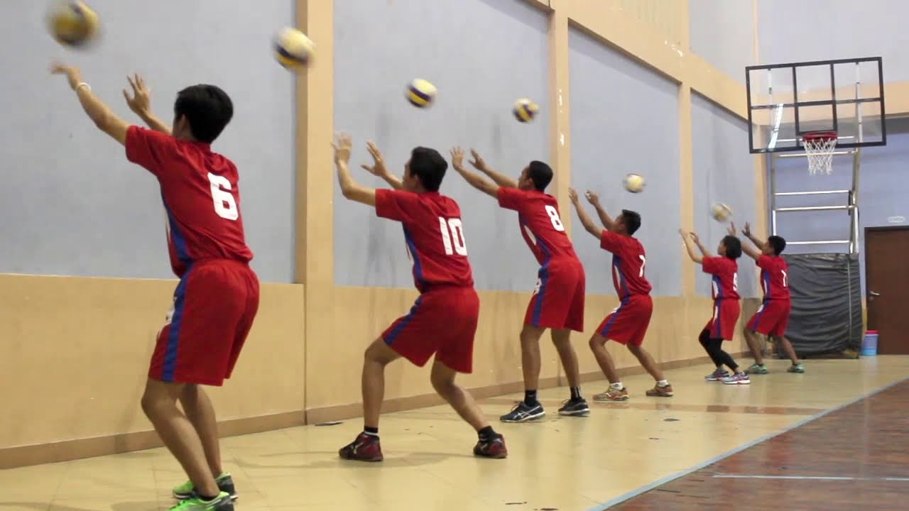
Hướng dẫn tập luyện kỹ thuật chuyền bóng cao tay
Tập chuyền bóng vào tường

Slide 6
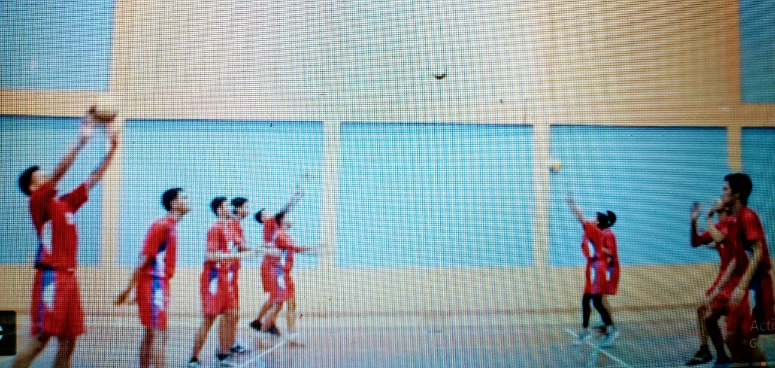
Hướng dẫn tập luyện kỹ thuật chuyền bóng cao tay
Hai người tập đứng cách nhau 3 mét tập chuyền bóng cho nhau

Slide 7
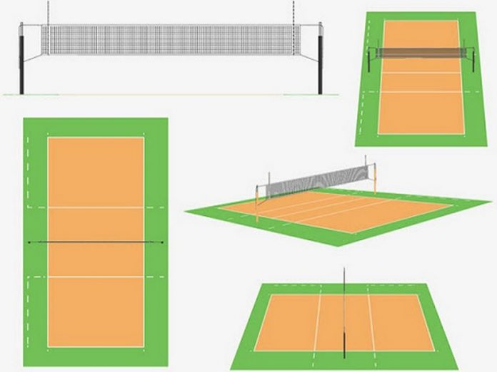
IV. PHẦN KẾT THÚC
Câu hỏi trắc nghiệm – Nhận xét
Hãy quan sát hình phía dưới

Slide 8
Câu hỏi trắc nghiệm
Câu hỏi 1 : Em hãy cho biết kích thước ( chiều dài và chiều rộng ) của sân bóng chuyền tiêu chuẩn là bao nhiêu ?
A. Chiều dài 18,3 mét – chiều rộng 9,15 mét
SAI
B. Chiều dài 9 mét – chiều rộng 4,5 mét
SAI
C. Chiều dài 19 mét – chiều rộng 9,5 mét
SAI
A. Chiều dài 18 mét – chiều rộng 9 mét
ĐÚNG

Slide 9
Câu hỏi trắc nghiệm
Câu hỏi 2: Em hãy cho biết chiều cao của lưới trong môn Bóng chuyền dành cho Nam ?
A. 2,24 mét
DÀNH CHO NỮ - SAI
B. 2,34 mét
SAI
C. 2,43 mét
ĐÚNG
A. 2,44 mét
SAI

